Slide 1
Мережевий аналіз віртуальних соціальних мереж

Slide 2
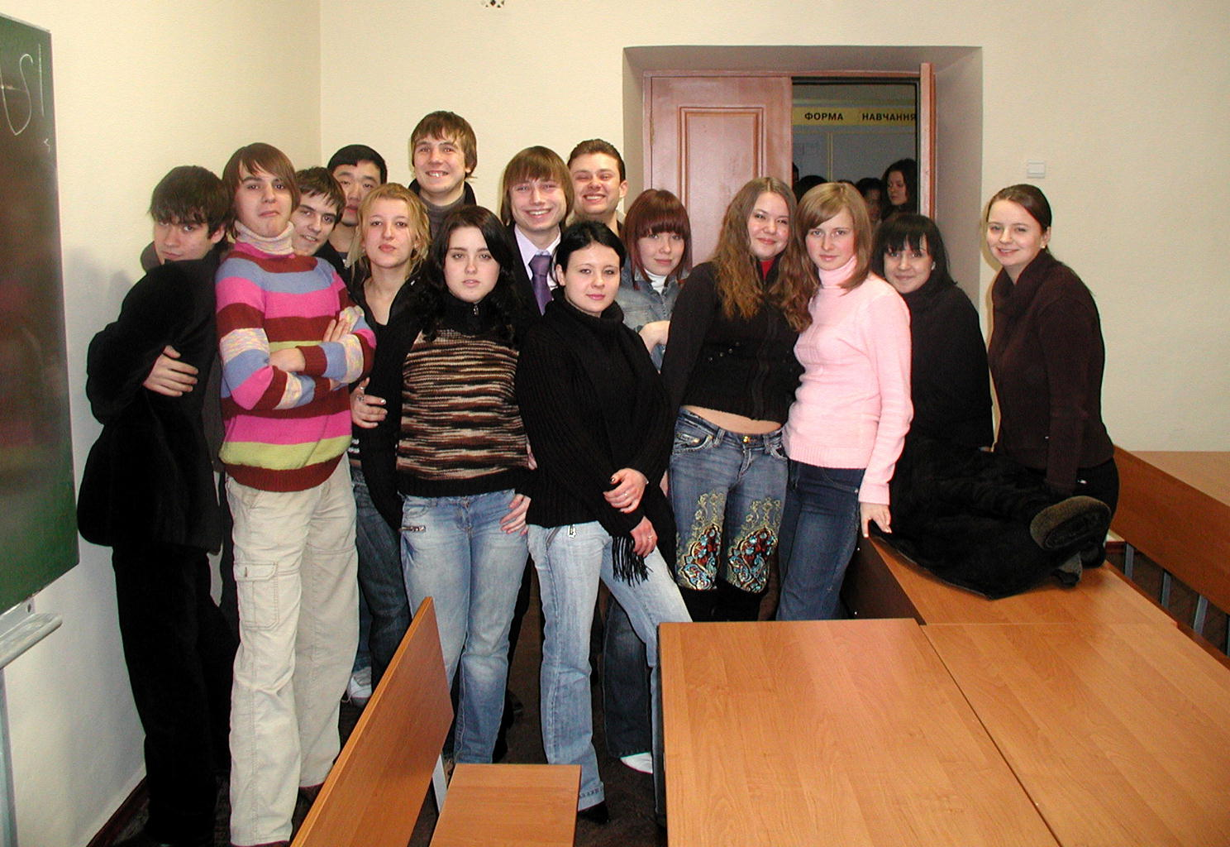
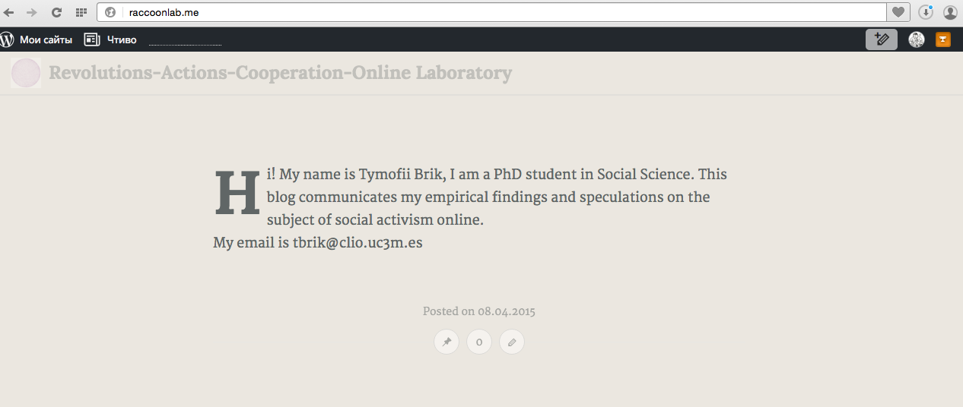
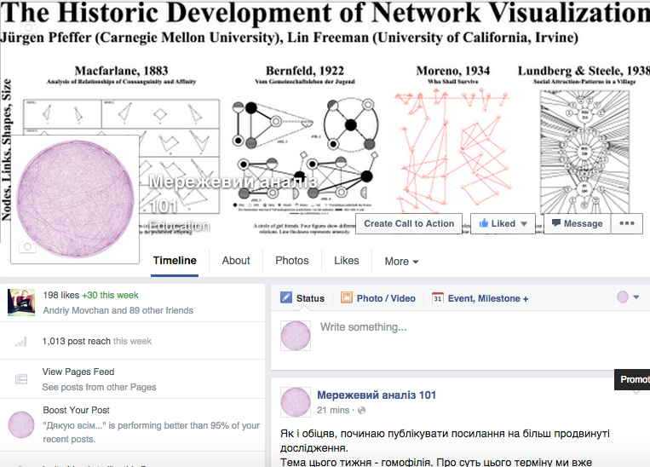
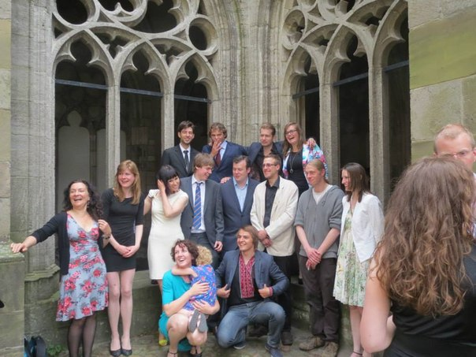

Slide 3
План дій
Трохи теорії (30-40 хвилин)
  Мережевий аналіз
  Віртуальні соціальні мережі
Практичне заняття
  Facebook & Netvizz
  Gephi

Slide 4
Що таке мережевий аналіз?

Slide 5
Раніше соціологи бачили так
Ви
Daniel McFarland

Slide 6
Так світ бачать тепер
Вы
Barak Obama
Тимофей
Daniel McFarland
Notes:
sociogram

Slide 7
Теоретичні засади?
Загальний інтелектуальний фон
Зімель (соціальність, контакти)
Критика структуралістів (Гіденс)
Теорії обміну та теорії раціональної дії (Блау, Колман)
Теорії соціального капіталу (Колман, Лін, Флап, Патнам)
Розвиток мікро-макро дебатів
Теорія графів
Розвиток технологій

Slide 8
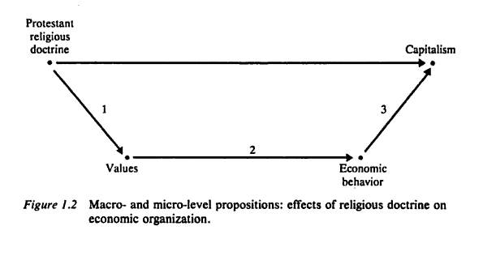
Човник Колмана

Slide 9
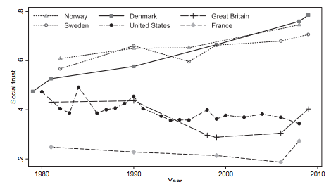
Макро в мікро? Мікро в макро?
Sønderskov, K. M., & Dinesen, P. T. (2014). Danish Exceptionalism: Explaining the Unique Increase in Social Trust over the Past 30 Years. European Sociological Review, jcu073.

Slide 10
Макро-мікро і мережі
Соціальна довіра
Як саме соціальна довіра «осідає» у окремих людей?
Відповідь – через соціальні мережі
  Кількість контактів позитивно корелює з довірою
  Статус контактів впливає на довіру до інституцій

Slide 11
Мікро-макро і мережі
Соціальна довіра
Як саме соціальна довіра «виробляється»
Відповідь – участь в політичному та соціальному житті
  Участь в НГО, партіях, профсоюзах
  Дії: вибори, петиції, страйки

Slide 12
Зв’язок мереж і капіталу
Мережа є соціальним капіталом
Позиція в мережі є соціальним капіталом

Slide 13
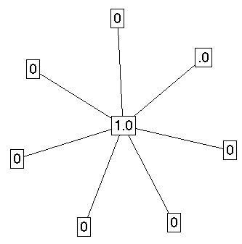
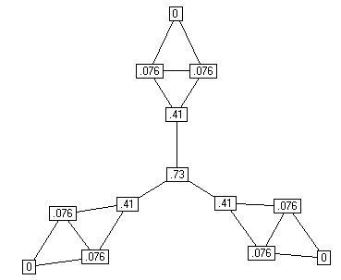
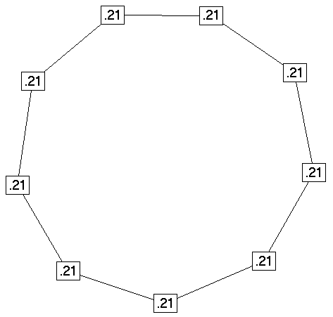
Позиція в мережі

Slide 14
Мережа і поведінка
Опосередкований вплив
Дифузія поведінки, іновація
Порогові ефекти

Slide 15
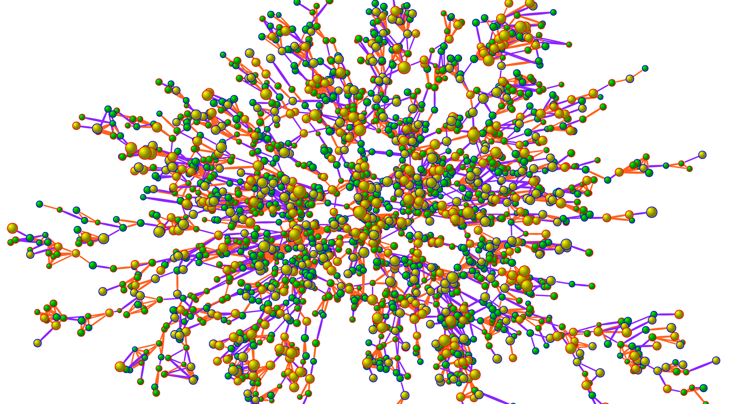
The Spread of Obesity in a Large Social Network over 32 Years
Christakis, N. A., & Fowler, J. H. (2007). The spread of obesity in a large social network over 32 years. New England journal of medicine, 357(4), 370-379.

Slide 16
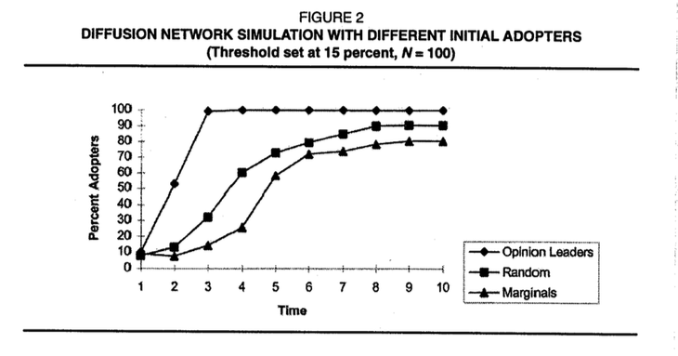
Порогові ефекти
Valente, T. W., & Davis, R. L. (1999). Accelerating the diffusion of innovations using opinion leaders. The Annals of the American Academy of Political and Social Science, 566(1), 55-67.

Slide 17
Основні параметри МА
Зв’язок
Сильні чи слабкі зв’язки
Односторонні чи двосторонні
Позитивні чи негативні
Мережа в цілому
Розмір, щільнісь, діаметр
Об`єкт (людина)
Центральність
Структура зв’язків
Еквівалентність, структурні прогалини

Slide 18
Позиція в мережі

Slide 19
Діади та тріди
C
C
A
B
A
B
C
A
B

Slide 20
Структурний баланс
(a): balanced
(b): unbalanced
C
C
+
+
+
-
A
B
A
B
+
+
(c): balanced
C
-
-
A
B
+

Slide 21
Віртуальні мережі
І тут з’явився інтернет
  Інтернет як альтернативний спосіб контактування (офісна переписка, телефони, смс)
  Інтернет як соціальні спільноти (форуми, клуби по інтересам)
  Інтернет як соціальна мережа (Facebook, Twitter)

Slide 22
Інтернет і соціальний капітал
Computer-mediated communication
  Онлайн комунікація доповнює інші типи комунікації, збільшує ймовірність участі в соціальному житті, але зменшує відчуття приналежності до онлайн спільнот (Wellman et al., 2001)
  Facebook та Twitter позитивно впливають і на звичайні контакти. Але участь в соціальних мережах знижують загальну довіру (Sabatini & Sarracino, 2014)
  Facebook імітує участь в соціальних активностях (Lewis et al., 2014)

Slide 23
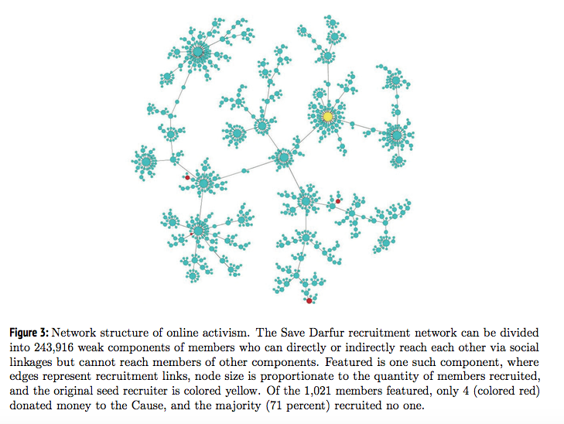
The Structure of Online Activism

Slide 24
Дослідження євромайдану

Slide 25
Тип повідомлень, %
EuroMaidan Facebook page
( 23.11.2013-31.05.2014)

Slide 26
Описові статистики
Descriptive statistics, EuroMaidan Facebook page
( 23.11.2013-31.05.2014)

Slide 27
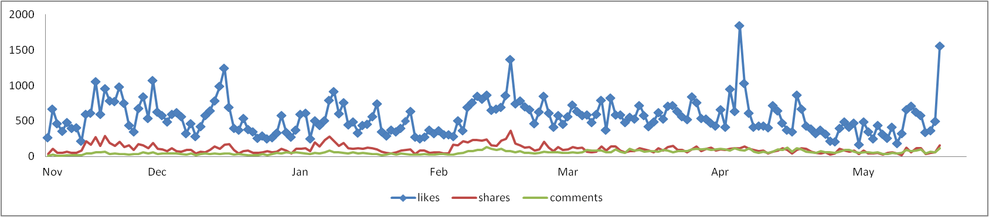
Likes, Shares, Comments
Averages per day. EuroMaidan Facebook page,
( 23.11.2013-31.05.2014)

Slide 28
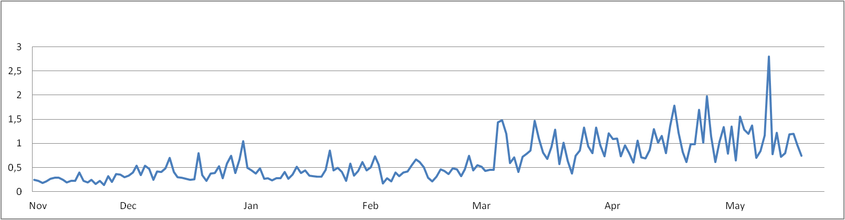
Comment/Share ratio

Slide 29
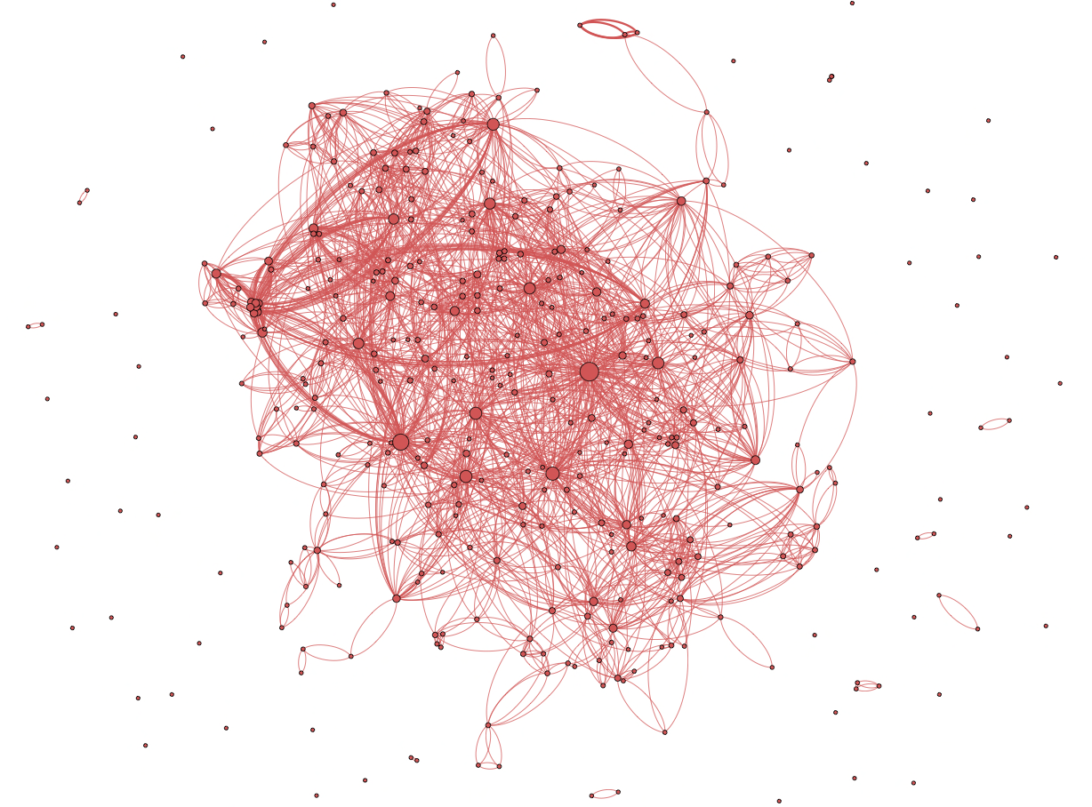

Slide 30
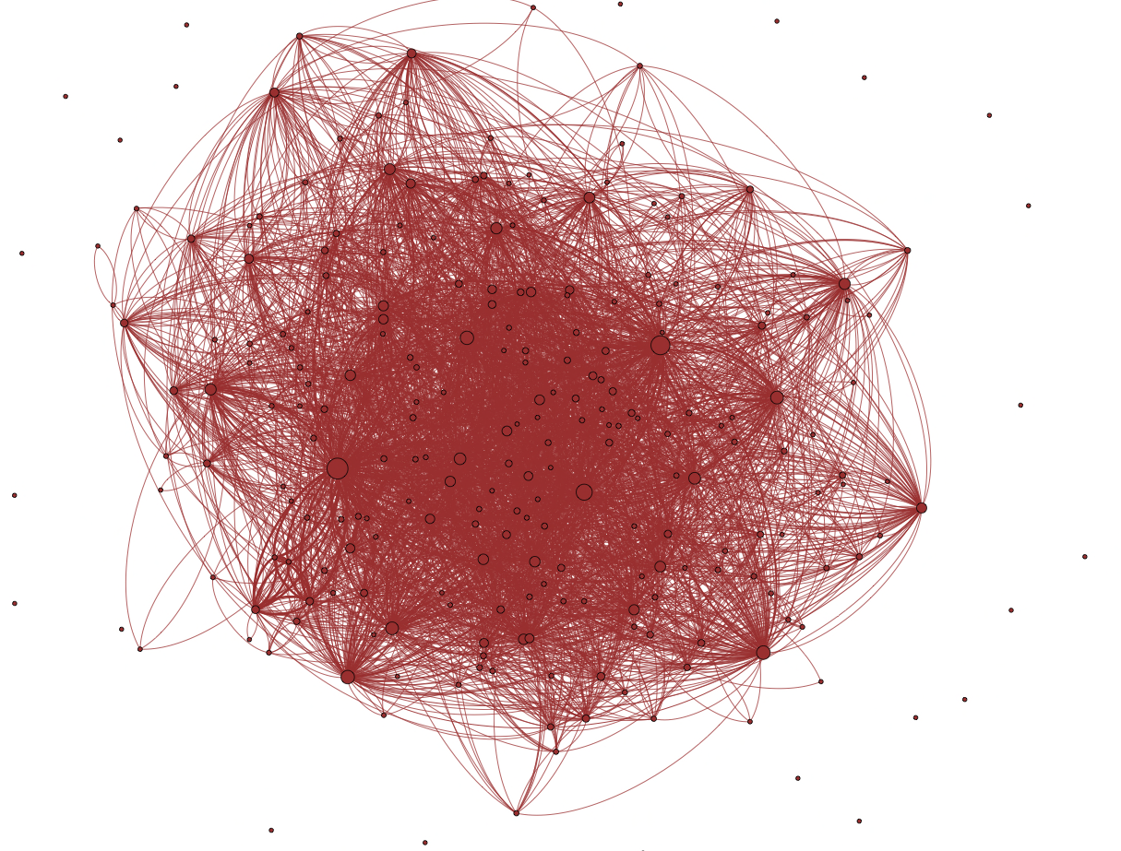

Slide 31
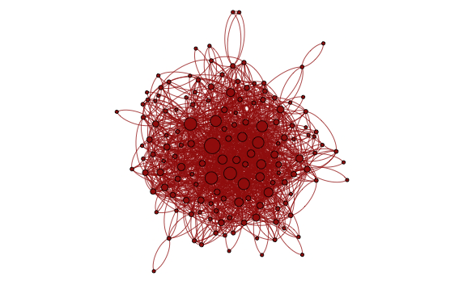

Slide 32
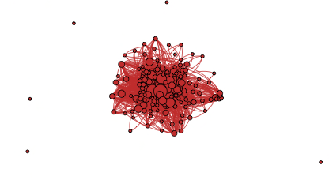

Slide 33
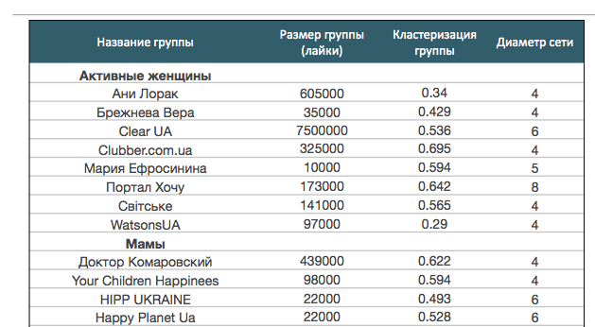
Приклади

Slide 34
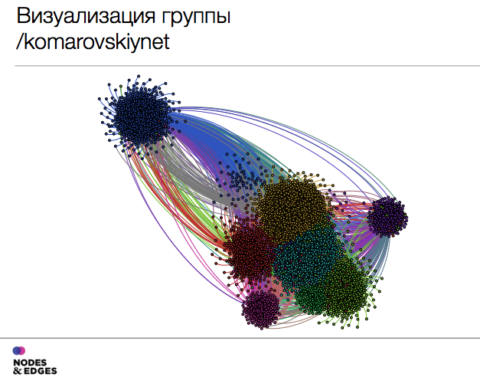

Slide 35
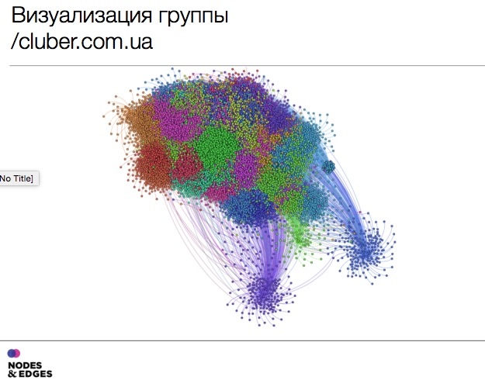

Slide 36
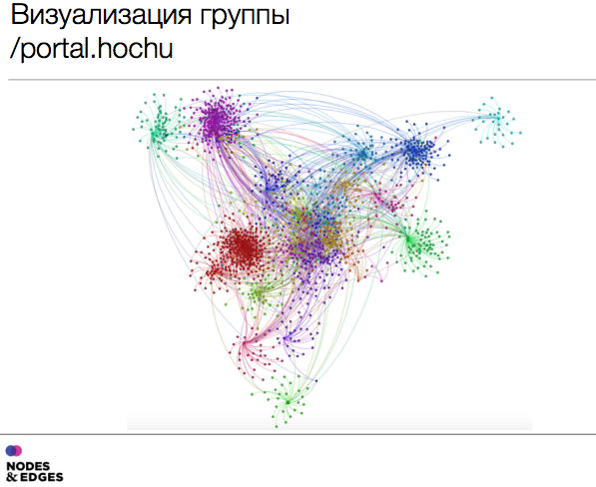

Slide 37
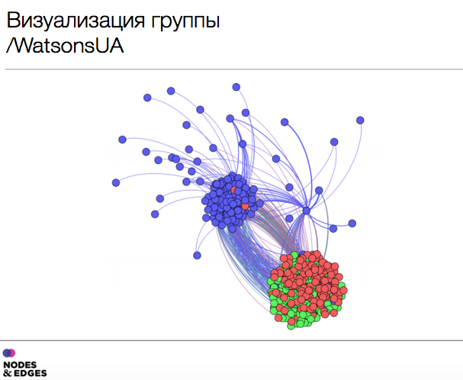

Slide 38
Дякую за увагу
tymofiisoc@gmail.com
http://facebook.com/snaukraine
http://raccoonlab.me

Slide 39
Завдання
Розбитись на групи максимум 5 осіб
Обрати Facebook сторінку для аналізу
Презентувати завтра (10 хвилин + 5 хвилин на обговорення)
Вступ, дослідницьке питання, опис сторінки, візуалізація, опис результатів, висновки

